Slide 1
การติดตามผลการดำเนินงานประจำปีงบประมาณ 2566 ครั้งที่ 1 (ตุลาคม 2565 – มีนาคม 2566)
ส่วนบริการกลาง

Slide 2
ส่วนที่ 1
ผลการดำเนินงานตามนโยบายเร่งด่วนของอธิการบดีที่มอบหมาย
(รายงานเฉพาะกลุ่มสำนักวิชา/วิทยาลัย)

Slide 3
ส่วนที่ 2
ผลการดำเนินงานตามตัวชี้วัดยุทธศาสตร์
ในความรับผิดชอบของหน่วยงาน
(นอกเหนือจากส่วนที่ 1) (รายงานผลทุกหน่วยงาน)

Slide 4
ตัวชี้วัด | ค่าเป้าหมาย ปี 2566 | ผลงานปี 2564 | ผลงานปี 2565 | ผลการดำเนินงาน ปี 2566 (6 เดือน) | ผลสำเร็จ (%) | แนวโน้มผลสำเร็จเปรียบเทียบกับผลงานย้อนหลัง (เพิ่มขึ้น/ลดลง)
1.งานบริหารทั่วไป และธุรการ
KR1: ประชุมกับหัวหน้างานทุกงาน เพื่อหารืองบประมาณ และแผนดำเนินงาน | 100 | 90 | 100 | 70 | 100 | เพิ่มขึ้น
KR2: มีวินัยในการปฎิบัติงานของพนักงาน (ไม่ขาดและมาสาย) | 100 | 90 | 95 | 80 | 100 | เพิ่มขึ้น
KR3: เอกสารถูกต้องตามระเบียบ และรวดเร็ว | 100 | 100 | 100 | 70 | 100 | เพิ่มขึ้น
KR4: พนักงานเข้าร่วมกิจกรรมที่มหาวิทยาลัยกำหนด | 100 | 100 | 100 | 70 | 100 | เพิ่มขึ้น

Slide 5
ตัวชี้วัด | ค่าเป้าหมาย ปี 2566 | ผลงานปี 2564 | ผลงานปี 2565 | ผลการดำเนินงาน ปี 2566 (6 เดือน) | ผลสำเร็จ (%) | แนวโน้มผลสำเร็จเปรียบเทียบกับผลงานย้อนหลัง (เพิ่มขึ้น/ลดลง)
2.งานบริการทำความความ สะอาดและบริการทั่วไป
KR1: สามารถปฎิบัติงานได้ตามแผนที่กำหนด | 100 | (100) 72 อาคาร | (100) 78 อาคาร | (100) 82 อาคาร+รพ.ศกพ. | 100 | เพิ่มขึ้น
KR2: ควบคุมค่าใช้จ่ายได้ต่ำกว่าหลักเกณฑ์การจ้างทำความสะอาดของกองมาตราฐานงบประมาณ สำนักงบประมาณ 13/ตร.ม. | 100 | (100) 9/ตร.ม. | (100) 9/ตร.ม. | (100) 9.10/ตร.ม. | 100 | เพิ่มขึ้น
KR3: ทำความสะอาดได้ตามเกณฑ์ที่ผู้รับบริการกำหนด | 100 | 96.58 | 97.57 | 96.62 | 96.62 | เพิ่มขึ้น

Slide 6
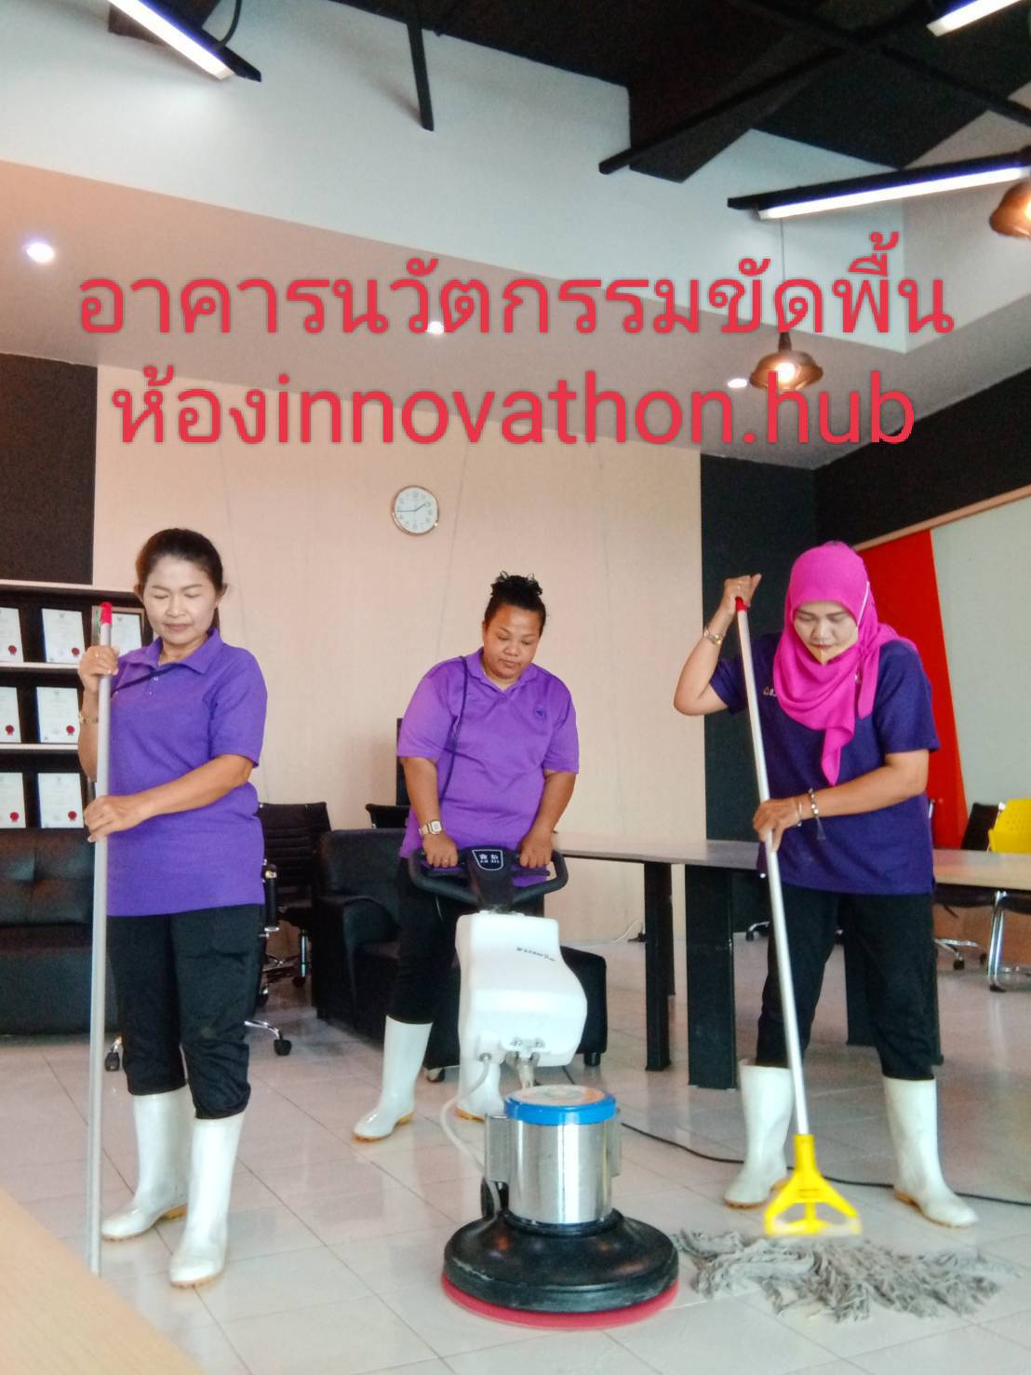
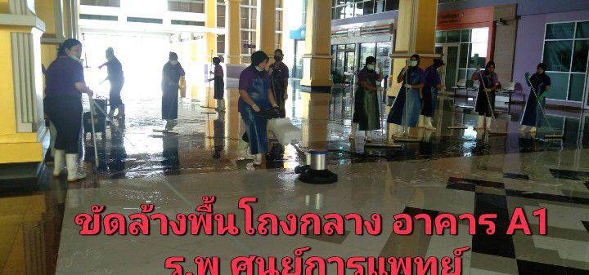
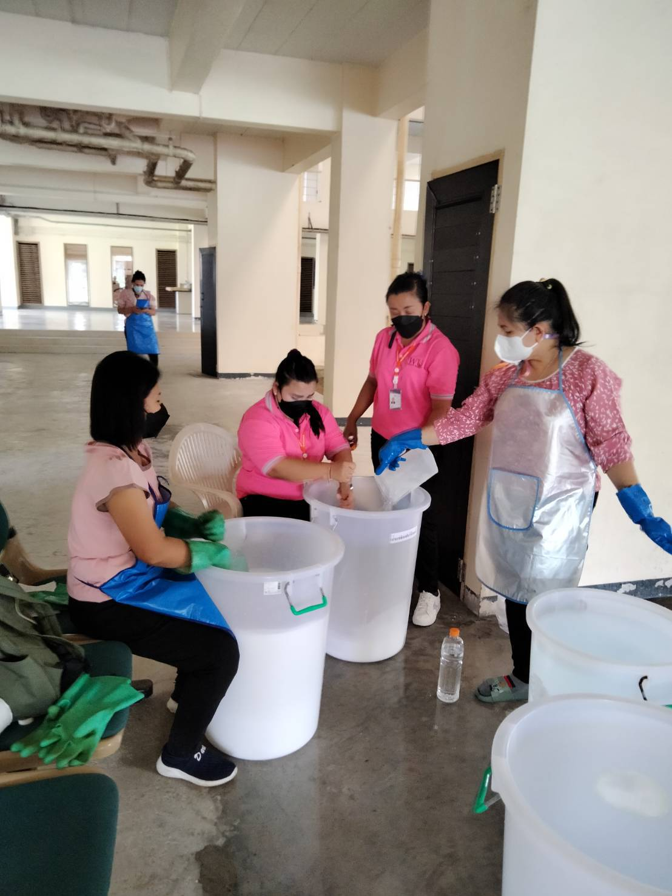
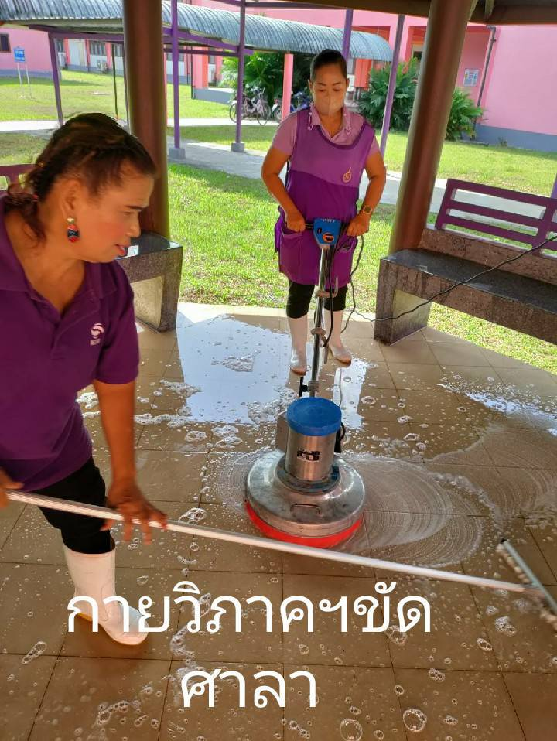
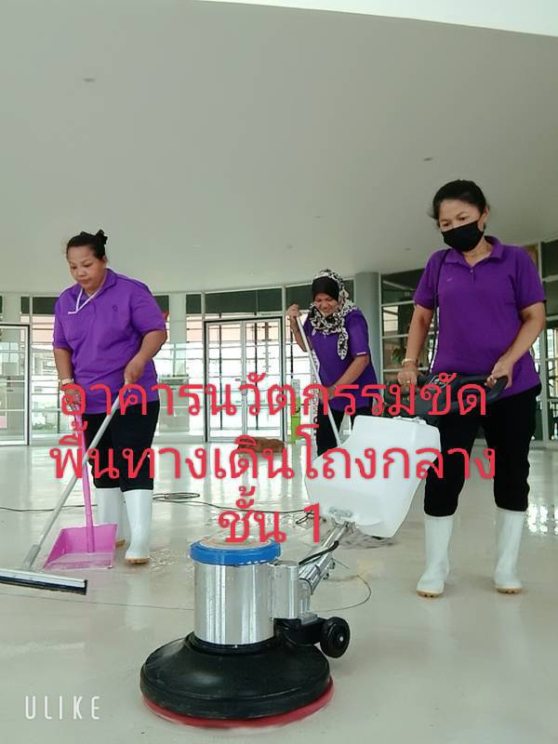
รูปภาพประกอบ
งานบริหารงานทำความสะอาดและบริการทั่วไป

Slide 7
ตัวชี้วัด | ค่าเป้าหมาย ปี 2566 | ผลงานปี 2564 | ผลงานปี 2565 | ผลการดำเนินงาน ปี 2566 (6 เดือน) | ผลสำเร็จ (%) | แนวโน้มผลสำเร็จเปรียบเทียบกับผลงานย้อนหลัง (เพิ่มขึ้น/ลดลง)
3.งานยานพาหนะและจ้างเหมา บริการยานพาหนะ
KR1: จัดรถตามความต้องการได้ครบถ้วน | 100 | (100) 7,754 | (100) 8,973 | (100) 6,956 | 100 | เพิ่มขึ้น
KR2: ควบคุมดูแลน้ำมันเชื้อเพลิง การเช่ารถเป็นไปตามแผนงบประมาณที่กำหนด | 100 | 100 | 100 | 35.18 | 100 | เพิ่มขึ้น
KR3: ควบคุมจัดการพลังงานไฟฟ้าให้สอดคล้องกับมาตรฐานของรถ(รถพลังงานไฟฟ้า) | 100 | 90 | 100 | 100 | 100 | เพิ่มขึ้น
KR4: ควบคุมการจ้างเหมาบริการยานพาหนะให้เป็นไปตามสัญญา | 100 | 100 | 100 | 100 | 100 | เพิ่มขึ้น

Slide 8
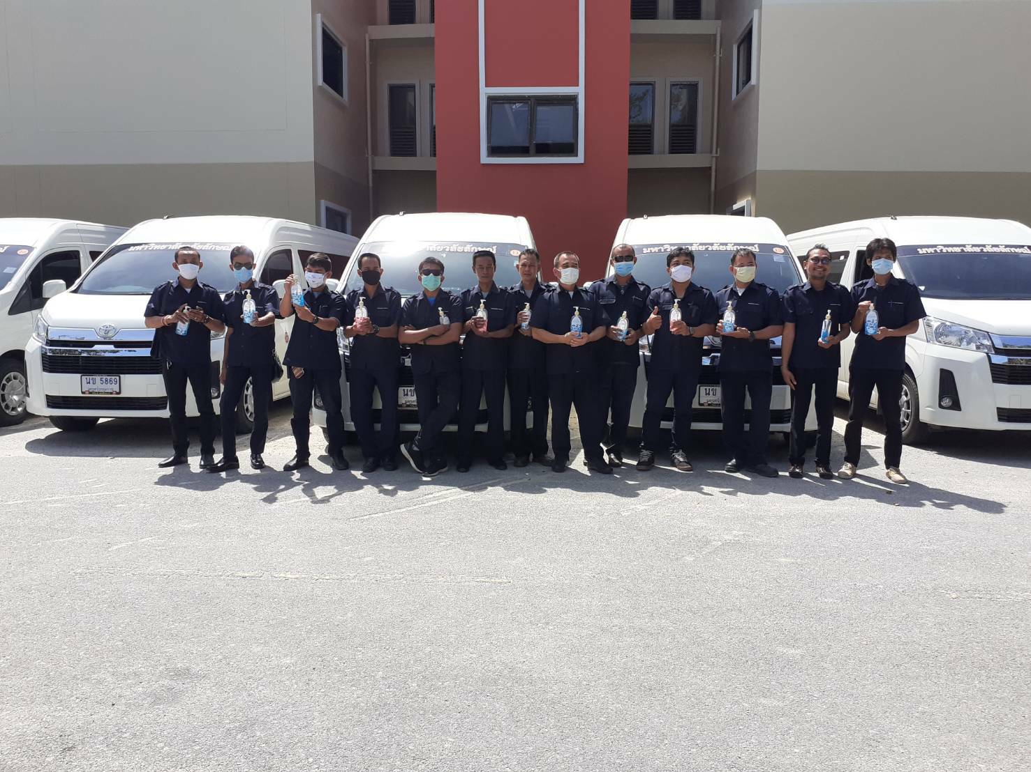
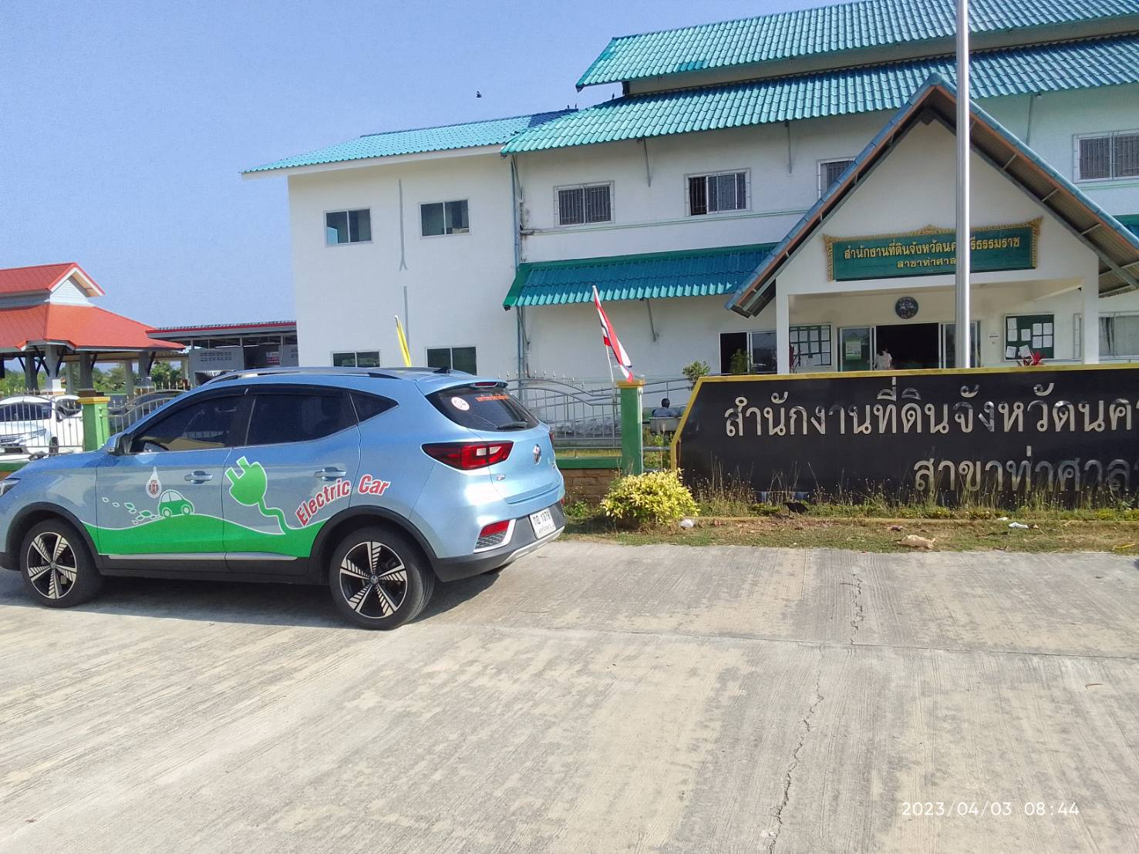
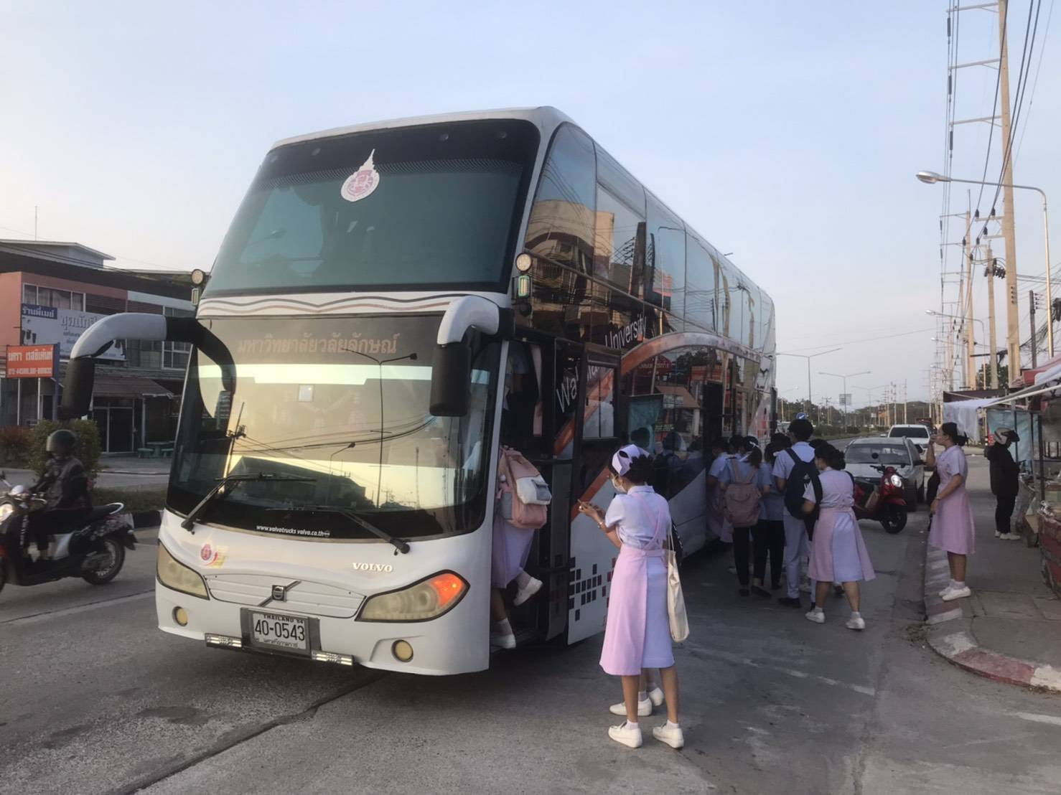
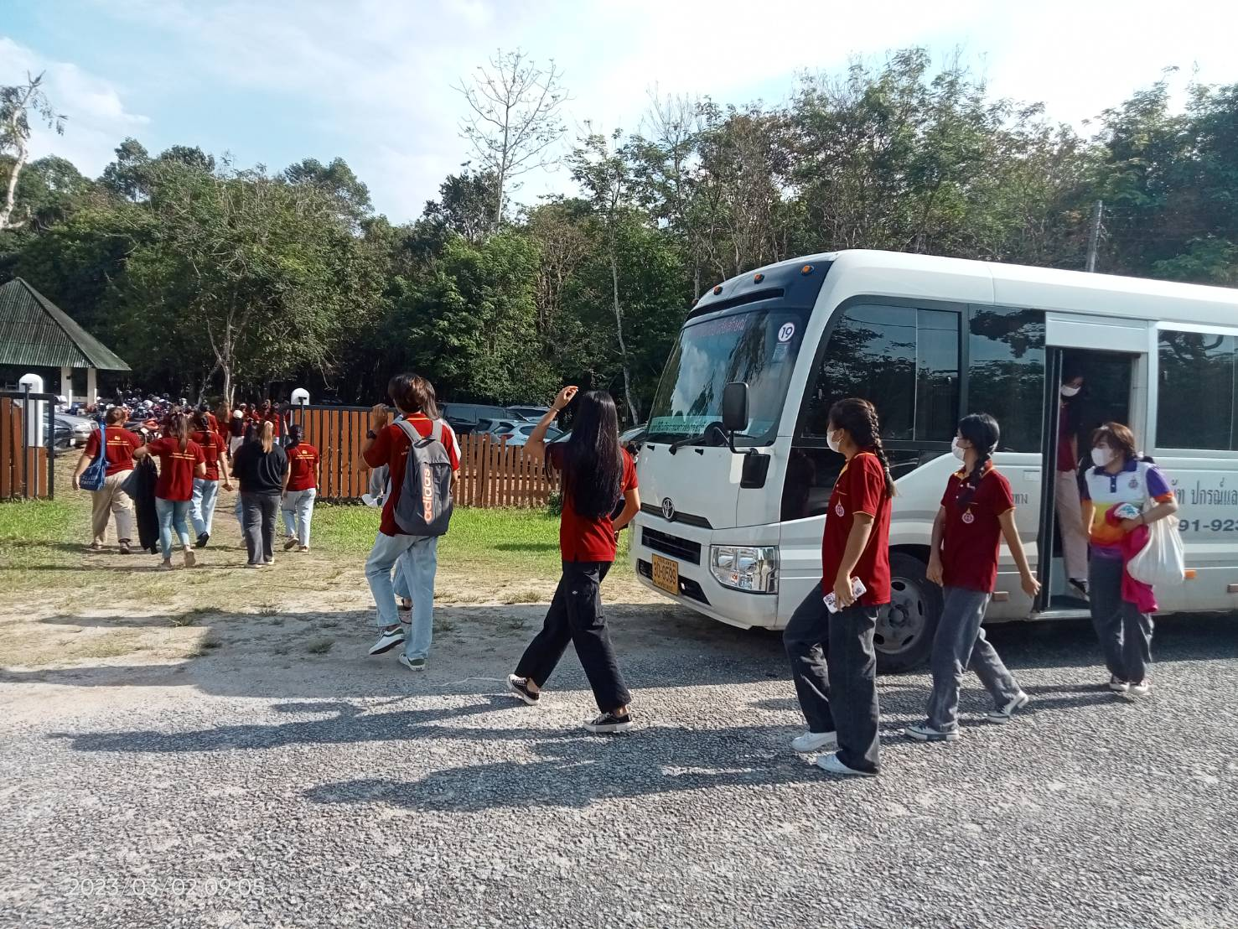
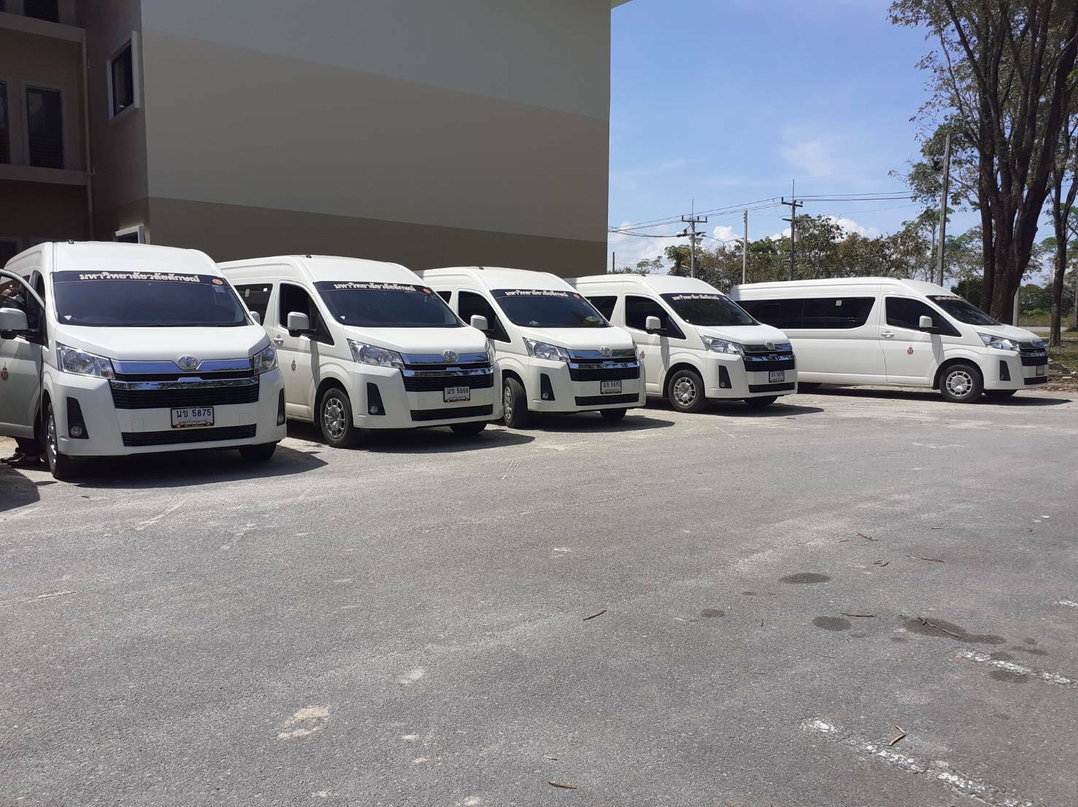
รูปภาพประกอบ
งานยานพาหนะและจ้างเหมาบริการยานพาหนะ

Slide 9
ตัวชี้วัด | ค่าเป้าหมาย ปี 2566 | ผลงานปี 2564 | ผลงานปี 2565 | ผลการดำเนินงาน ปี 2566 (6 เดือน) | ผลสำเร็จ (%) | แนวโน้มผลสำเร็จเปรียบเทียบกับผลงานย้อนหลัง (เพิ่มขึ้น/ลดลง)
4.งานซ่อมบำรุงรักษาและจ้าง เหมาระบบปรับอากาศ
KR1: ปฏิบัติงานซ่อมแล้วเสร็จตามใบงาน | 100 | (100) 1,575 | (100) 1,280 | (100) 763 | 100 | เพิ่มขึ้น
KR2: มีการใช้งบประมาณการซื้ออะไหล่ลดลง | 10 | --- | 35.43 | 20 | 90 | เพิ่มขึ้น
KR3: ปฏิบัติบำรุงรักษาเป็นไปตามเป้าหมายที่กำหนด | 100 | (100) 5,236 | (100) 4,244 | (100) 2,758 | 100 | เพิ่มขึ้น

Slide 10
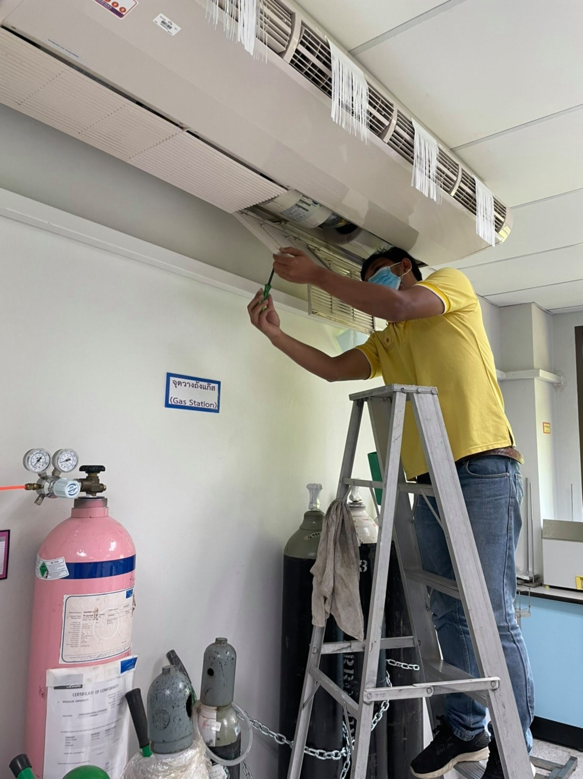
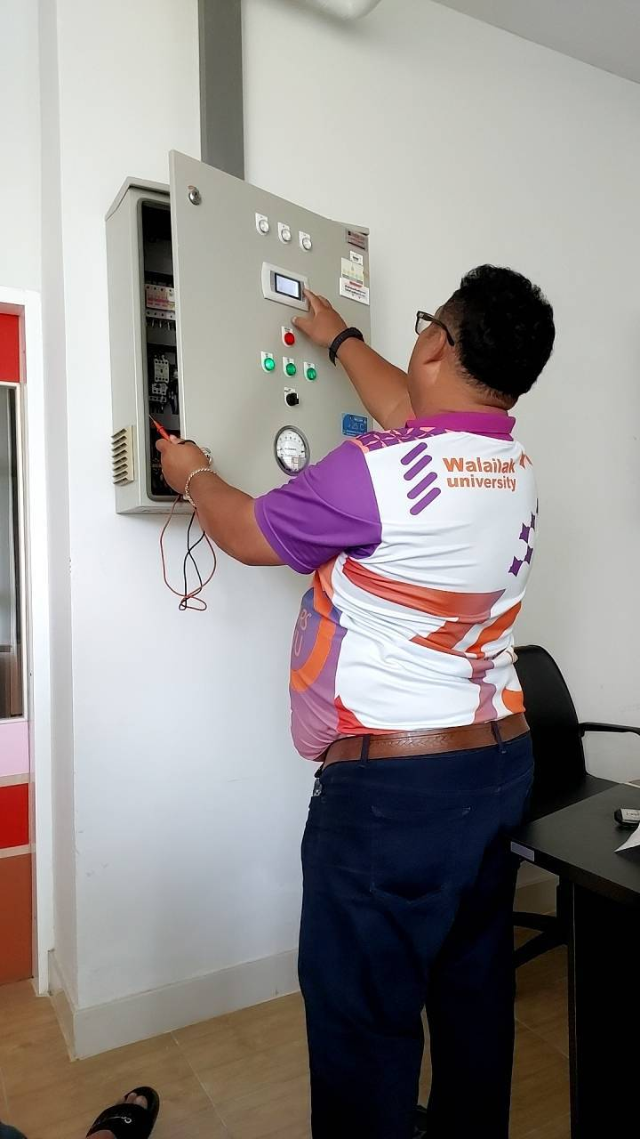
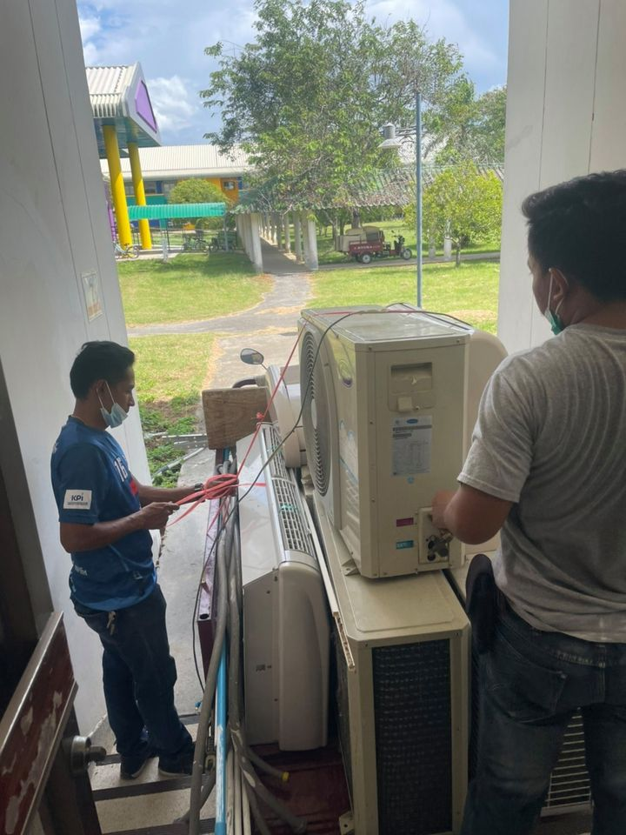
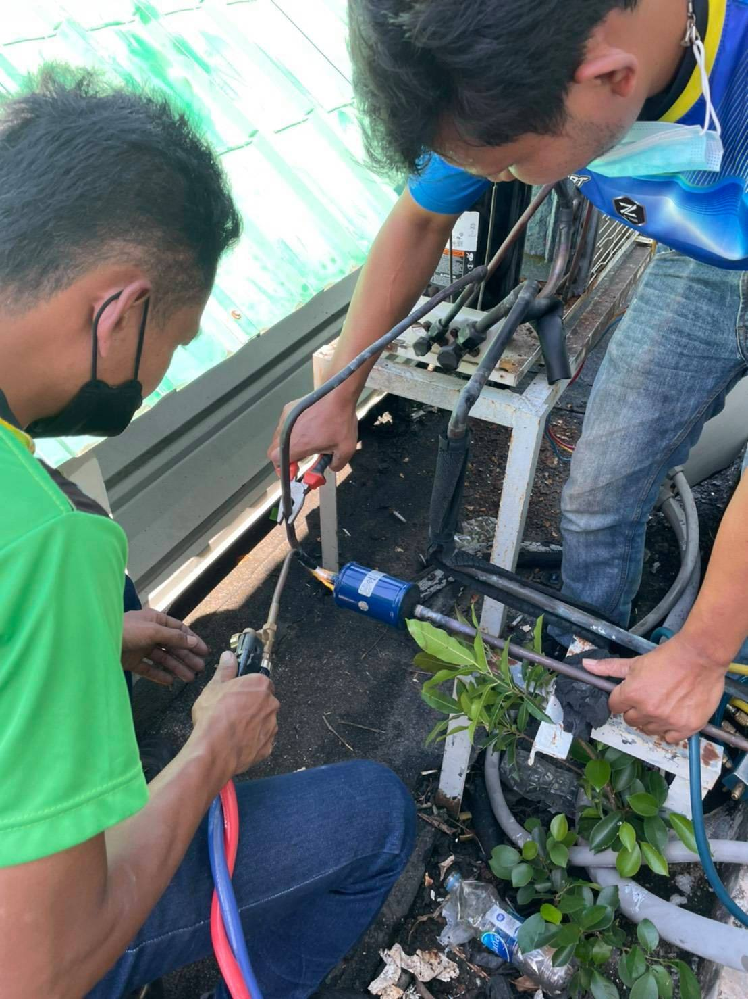
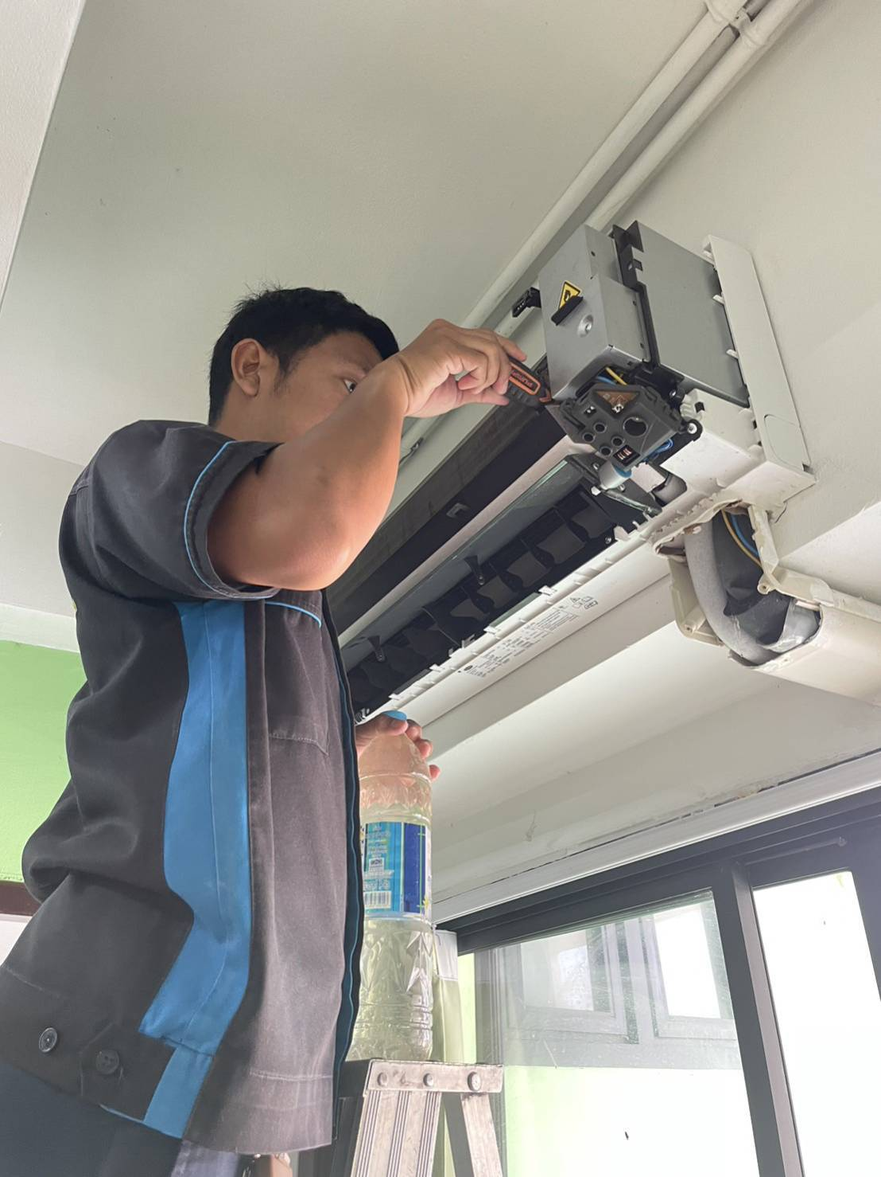
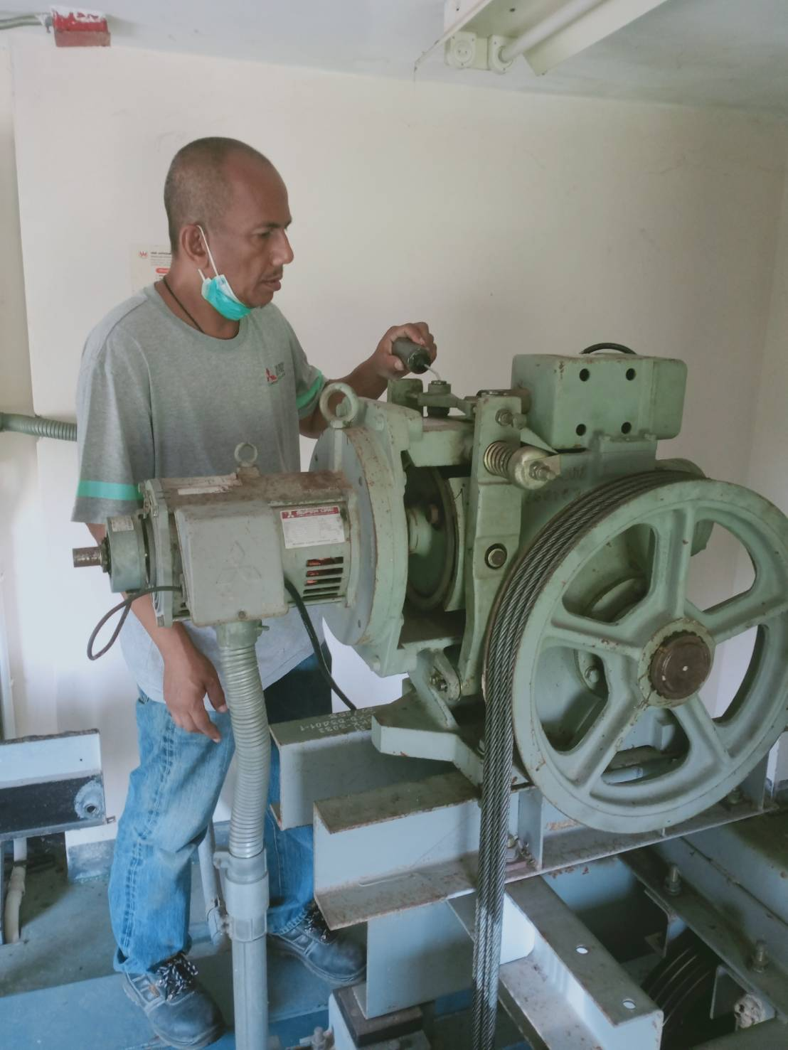
รูปภาพประกอบ
งานซ่อมบำรุงรักษาระบบปรับอากาศและจ้างเหมาบริการ
10

Slide 11
ตัวชี้วัด | ค่าเป้าหมาย ปี 2566 | ผลงานปี 2564 | ผลงานปี 2565 | ผลการดำเนินงาน ปี 2566 (6 เดือน) | ผลสำเร็จ (%) | แนวโน้มผลสำเร็จเปรียบเทียบกับผลงานย้อนหลัง (เพิ่มขึ้น/ลดลง)
5.งานพิทักษ์ทรัพย์สินและรักษา ความปลอดภัย
KR1: ทรัพย์สินย์ของมหาวิทยาลัยไม่สูญหาย | 100 | 80 | 90 | 90 | 80 | เพิ่มขึ้น
KR2: พนง.ช่วยประหยัดพลังงาน (ปิดน้ำ ปิดไฟ ปิดแอร์) และประสานแจ้งซ่อมฉุกเฉิน | 100 | 80 | 95 | 100 | 100 | เพิ่มขึ้น
KR3: การร้องทุกข์ ทุก CASE ได้รับการแก้ไข | 100 | 80 | 100 | 100 | 100 | เพิ่มขึ้น

Slide 12
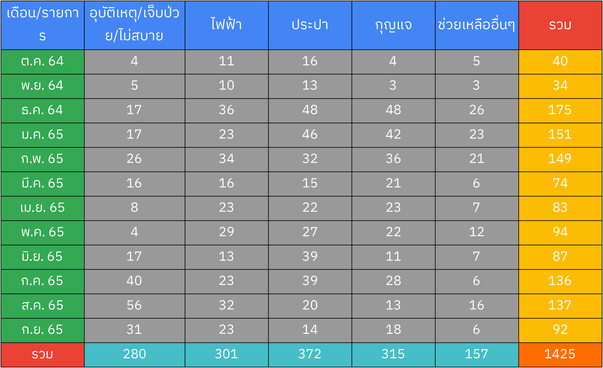
รับแจ้งเหตุช่วยเหลือผ่านศูนย์รับแจ้งเหตุ
12

Slide 13
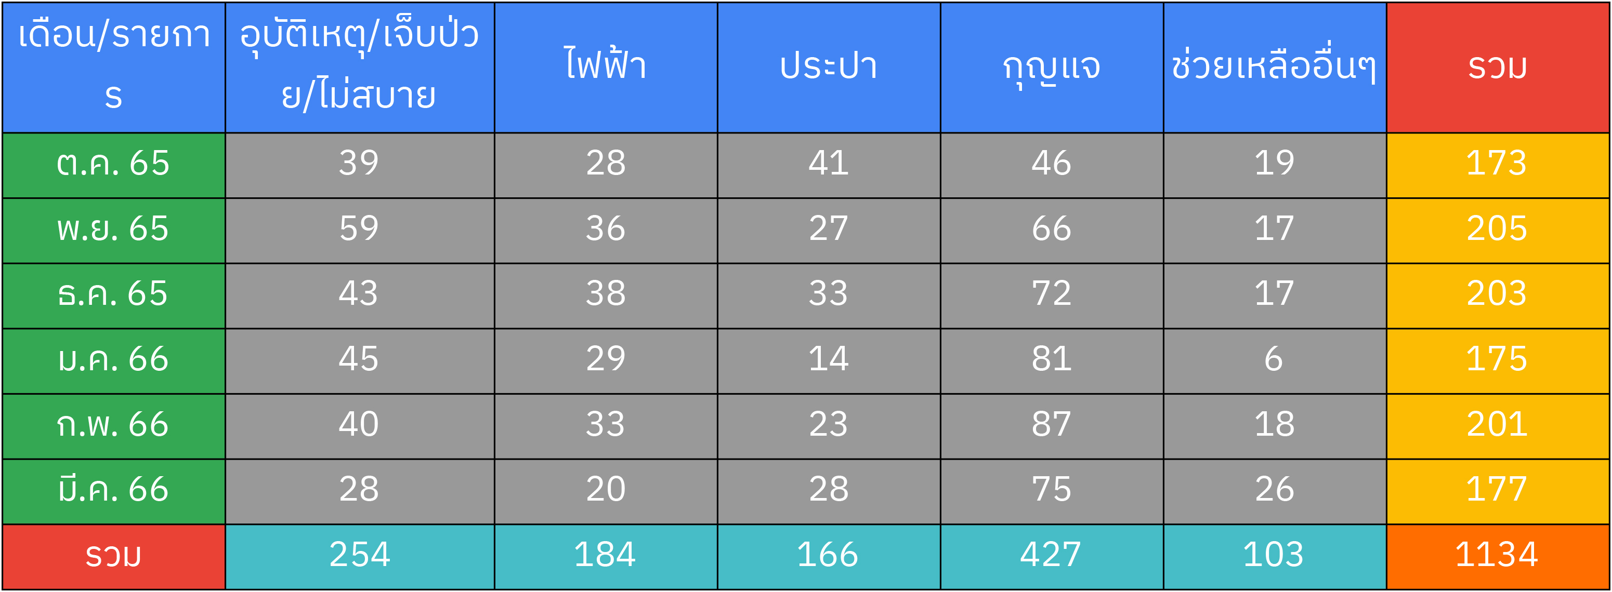
รับแจ้งเหตุช่วยเหลือผ่านศูนย์รับแจ้งเหตุ
13

Slide 14
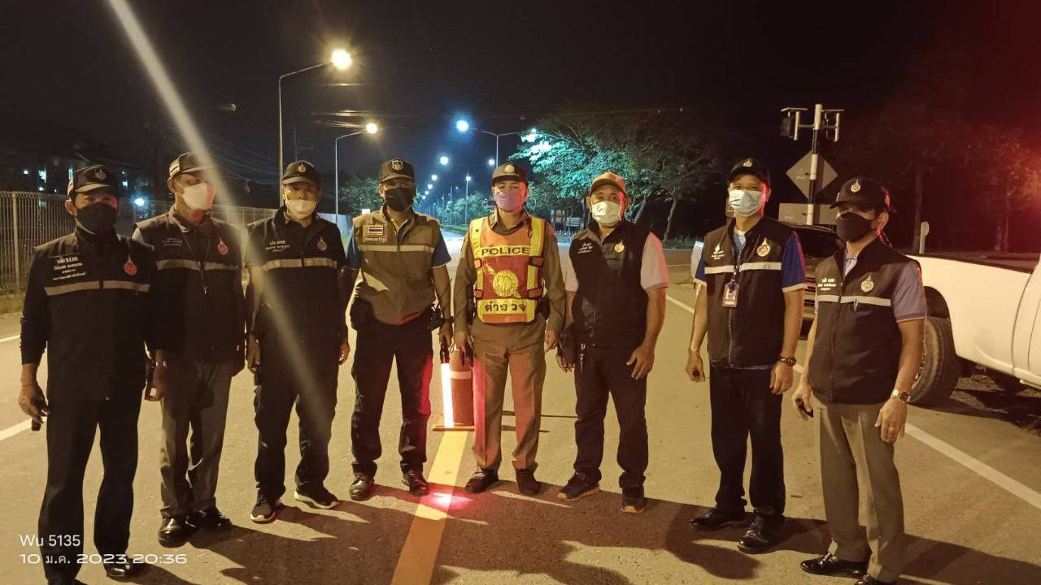
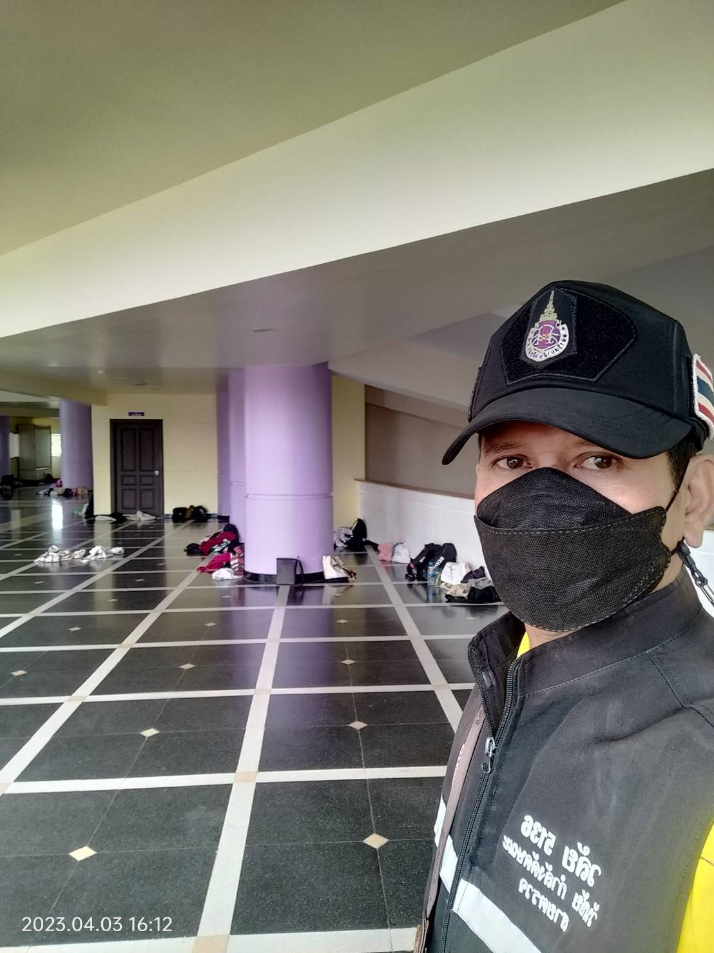
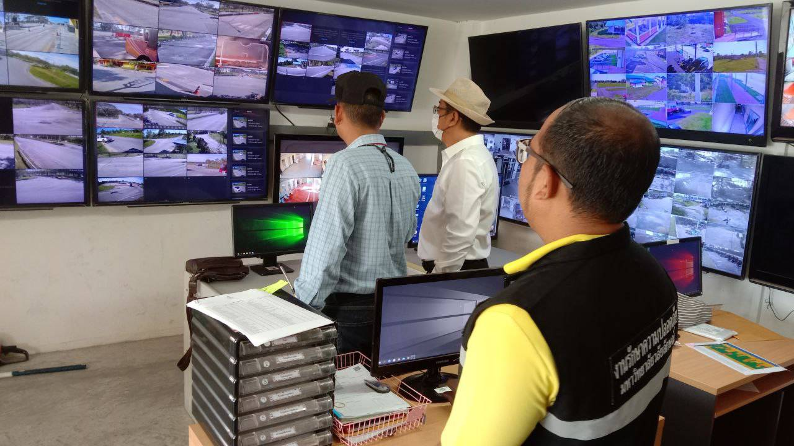
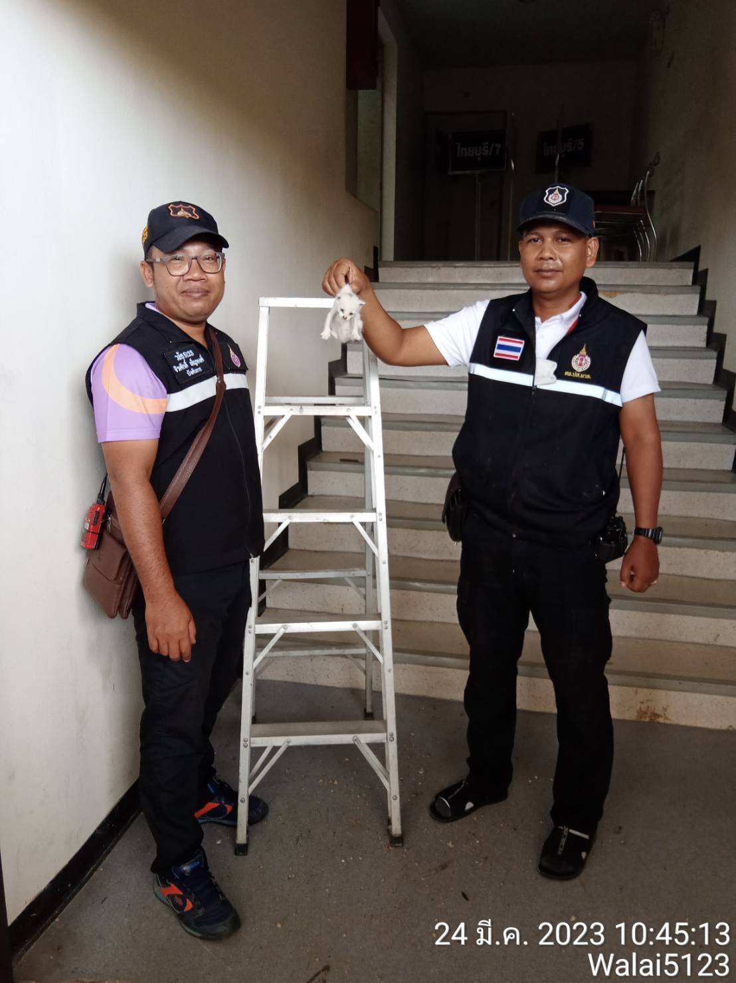
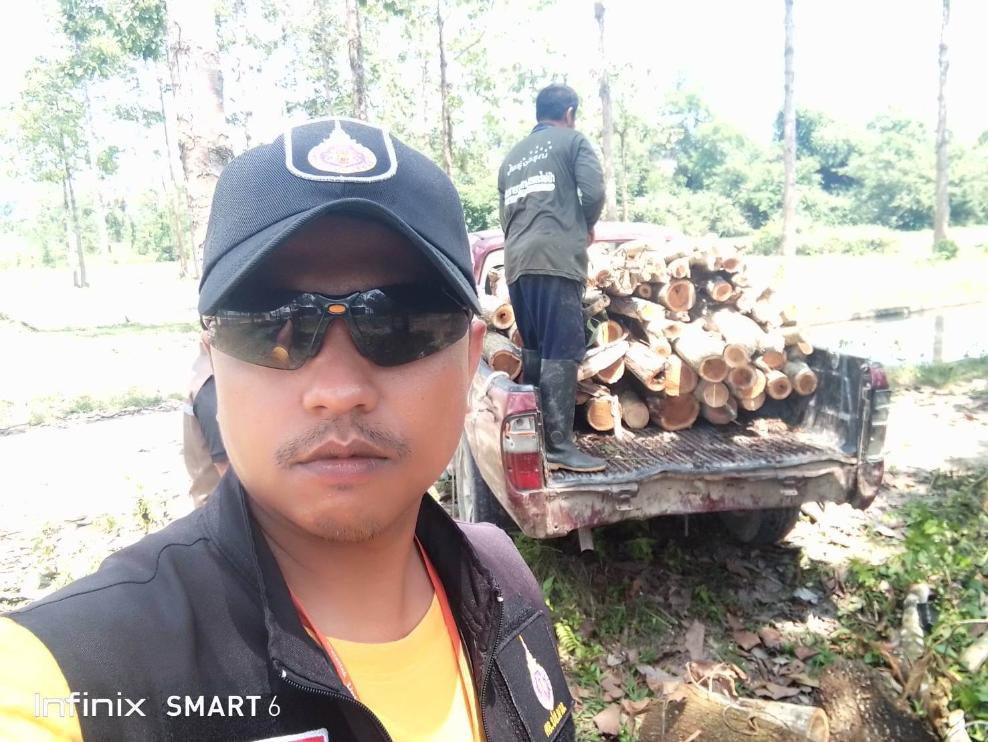
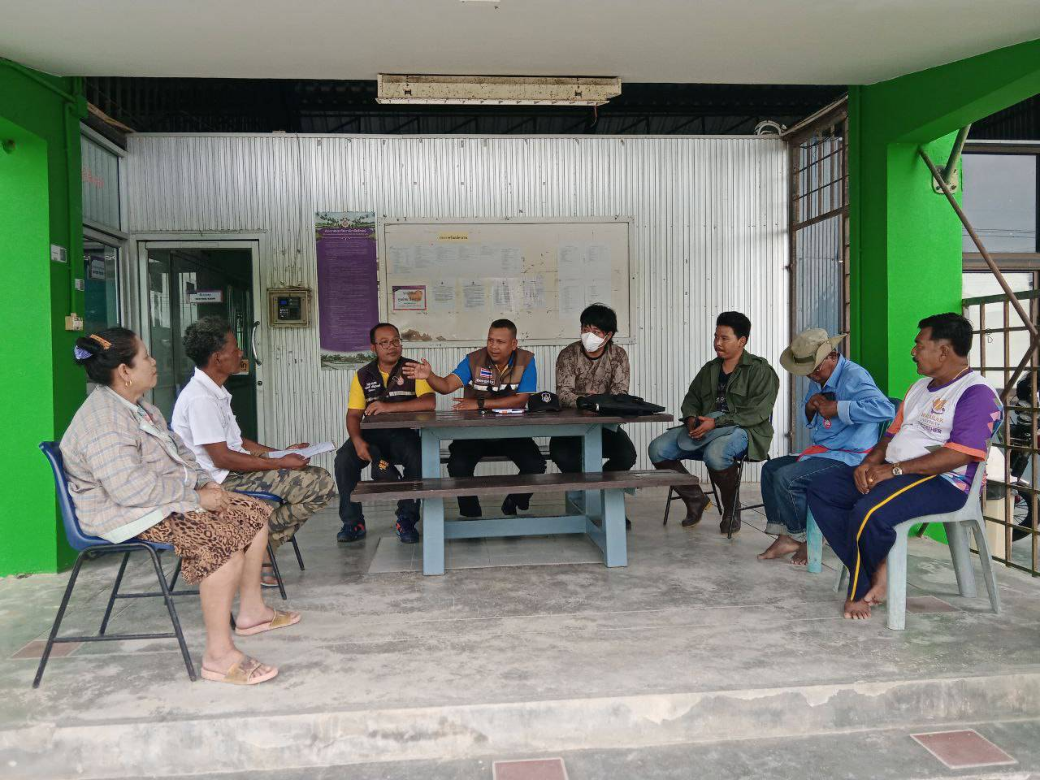
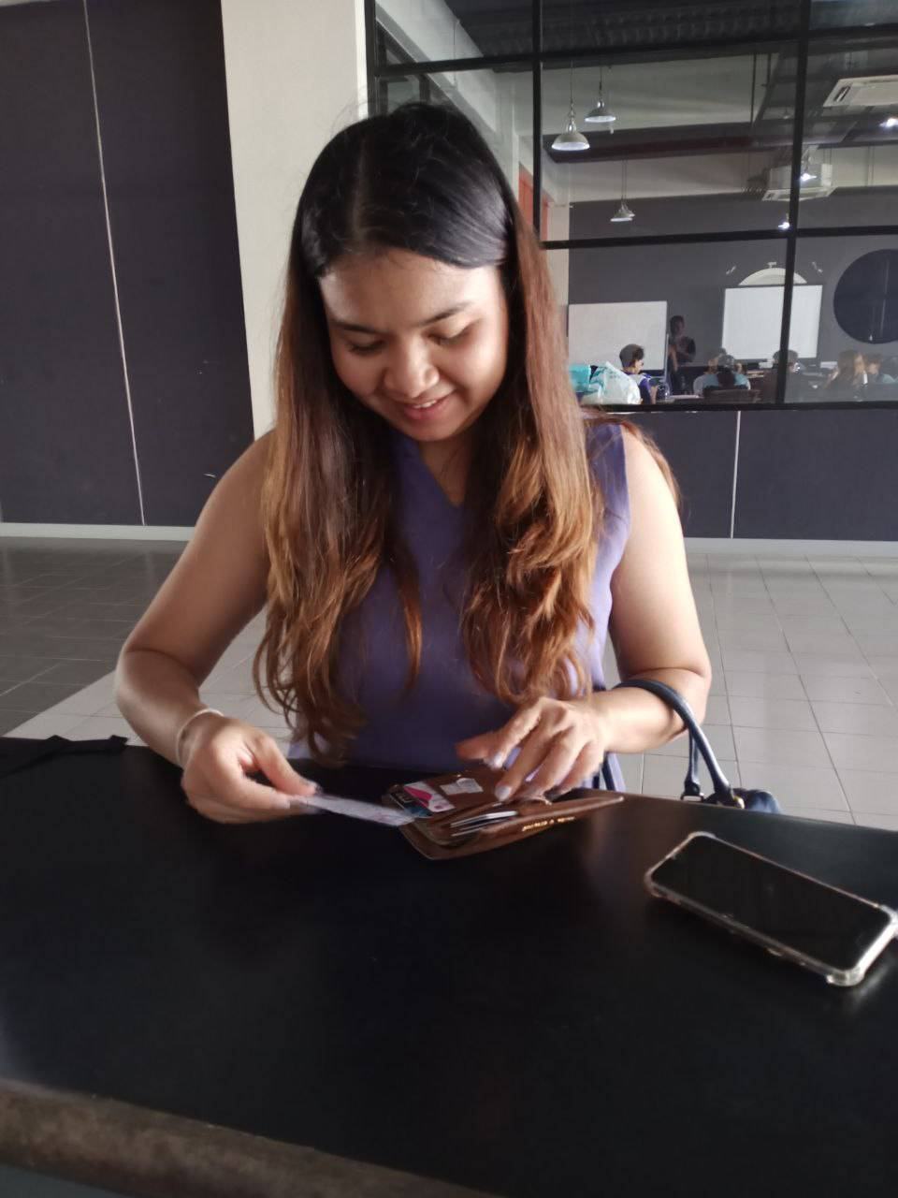
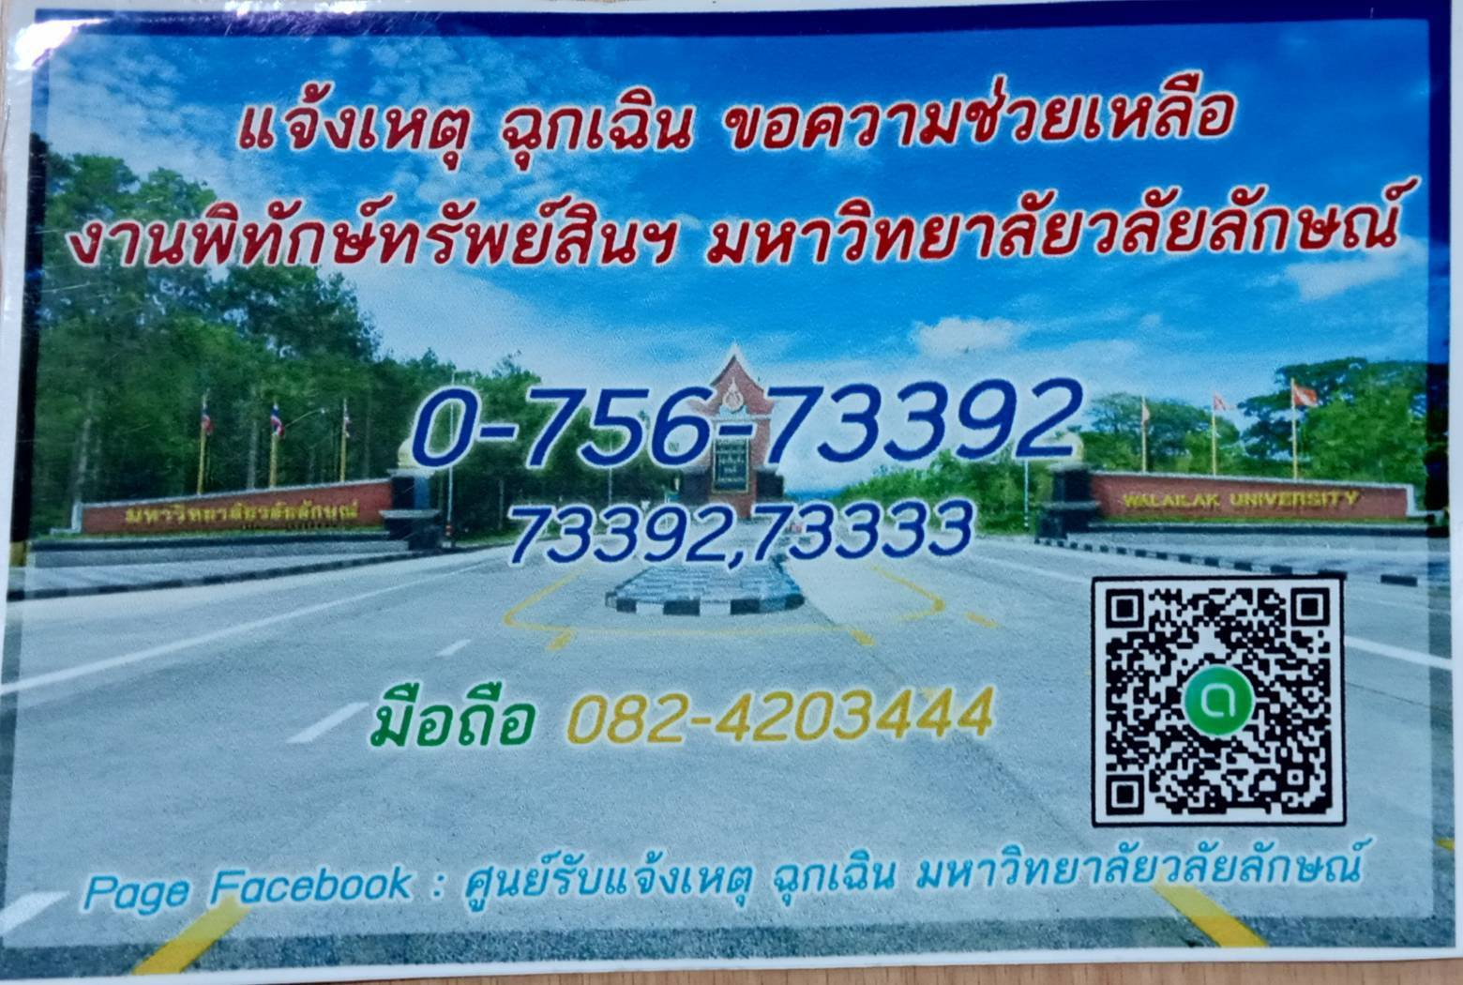
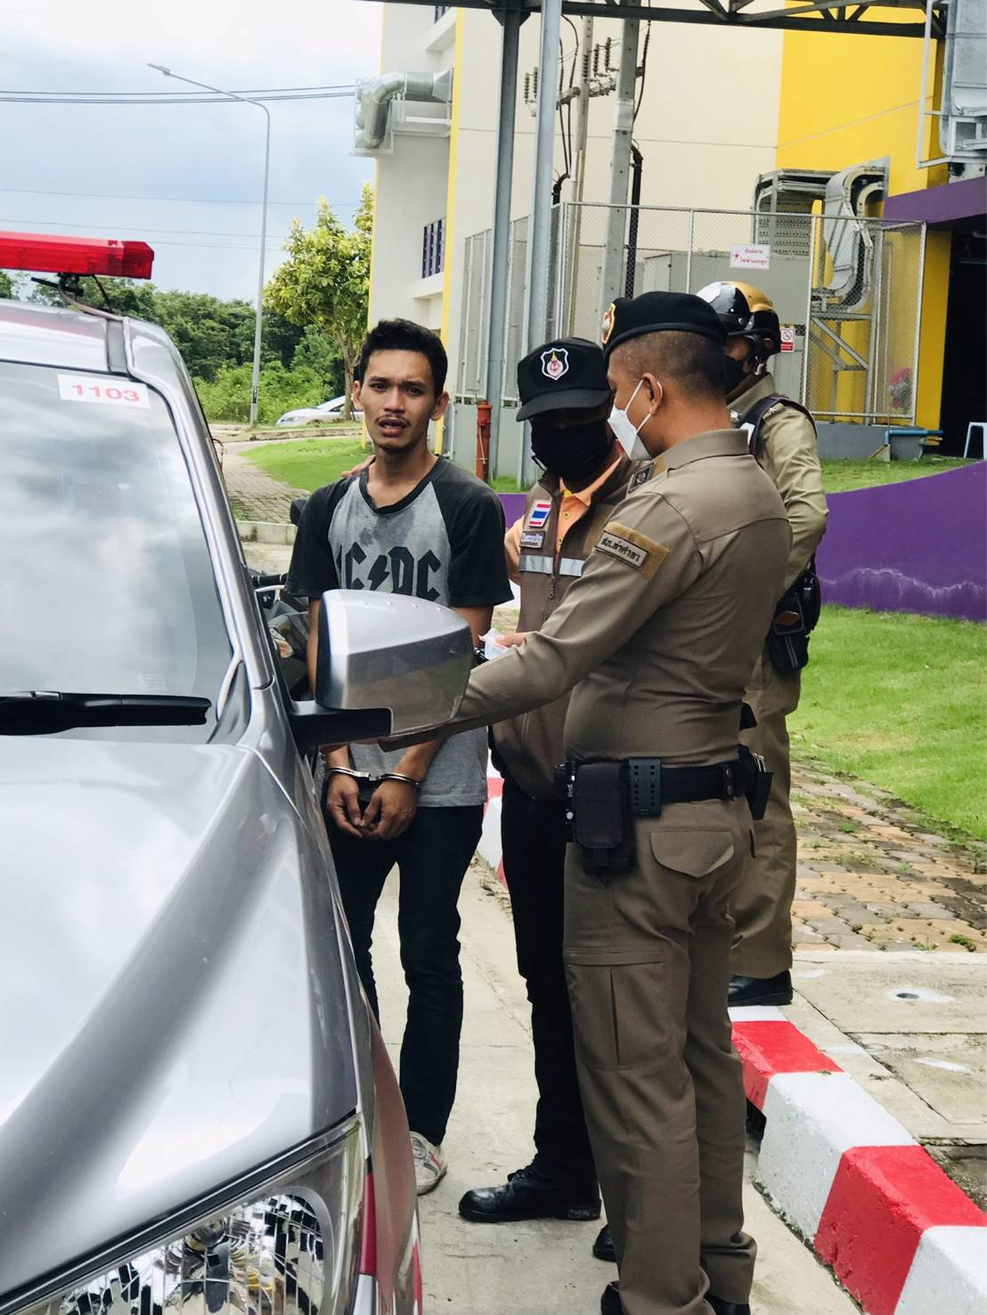
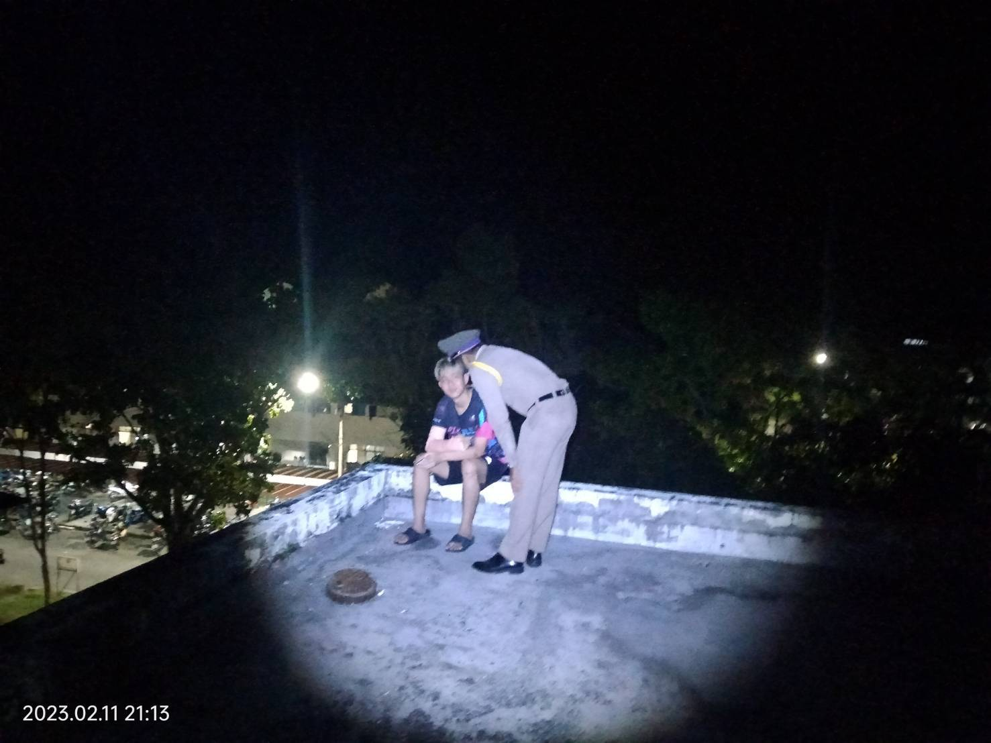
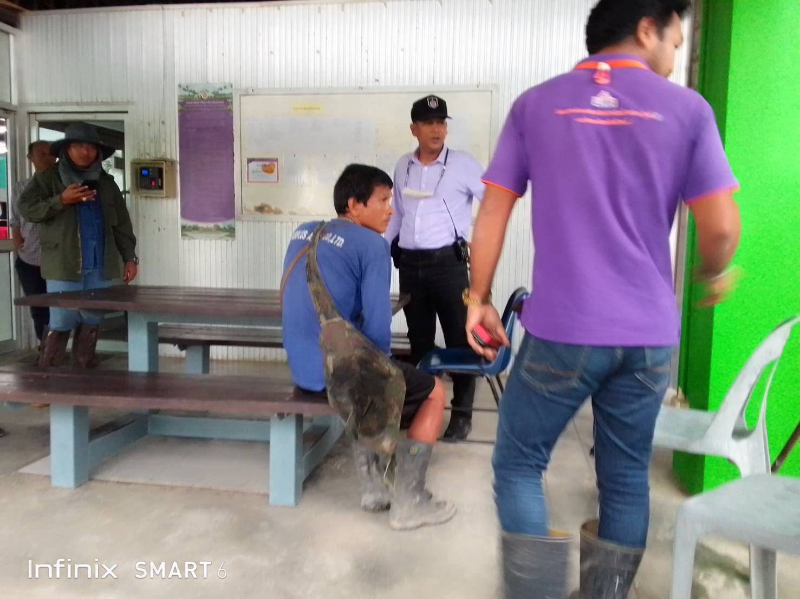
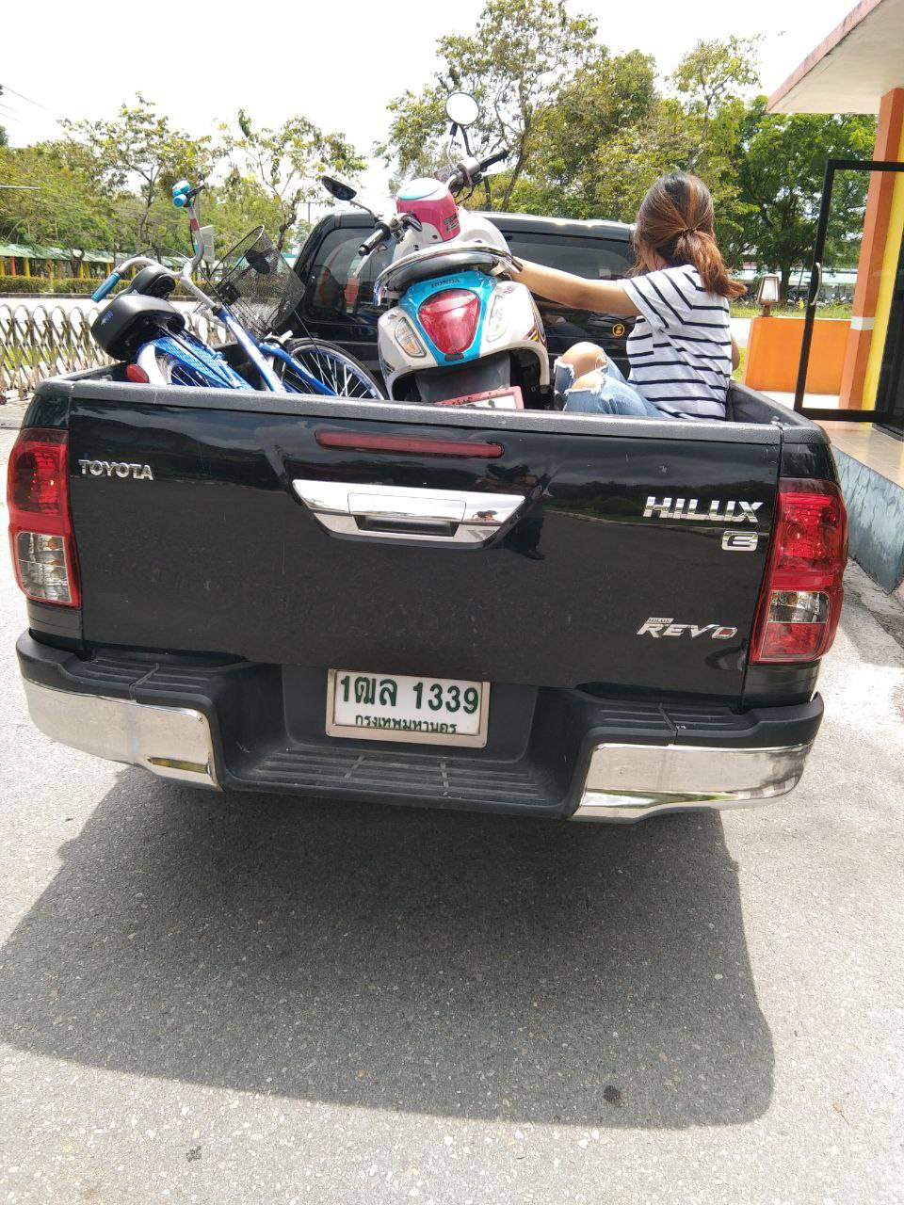
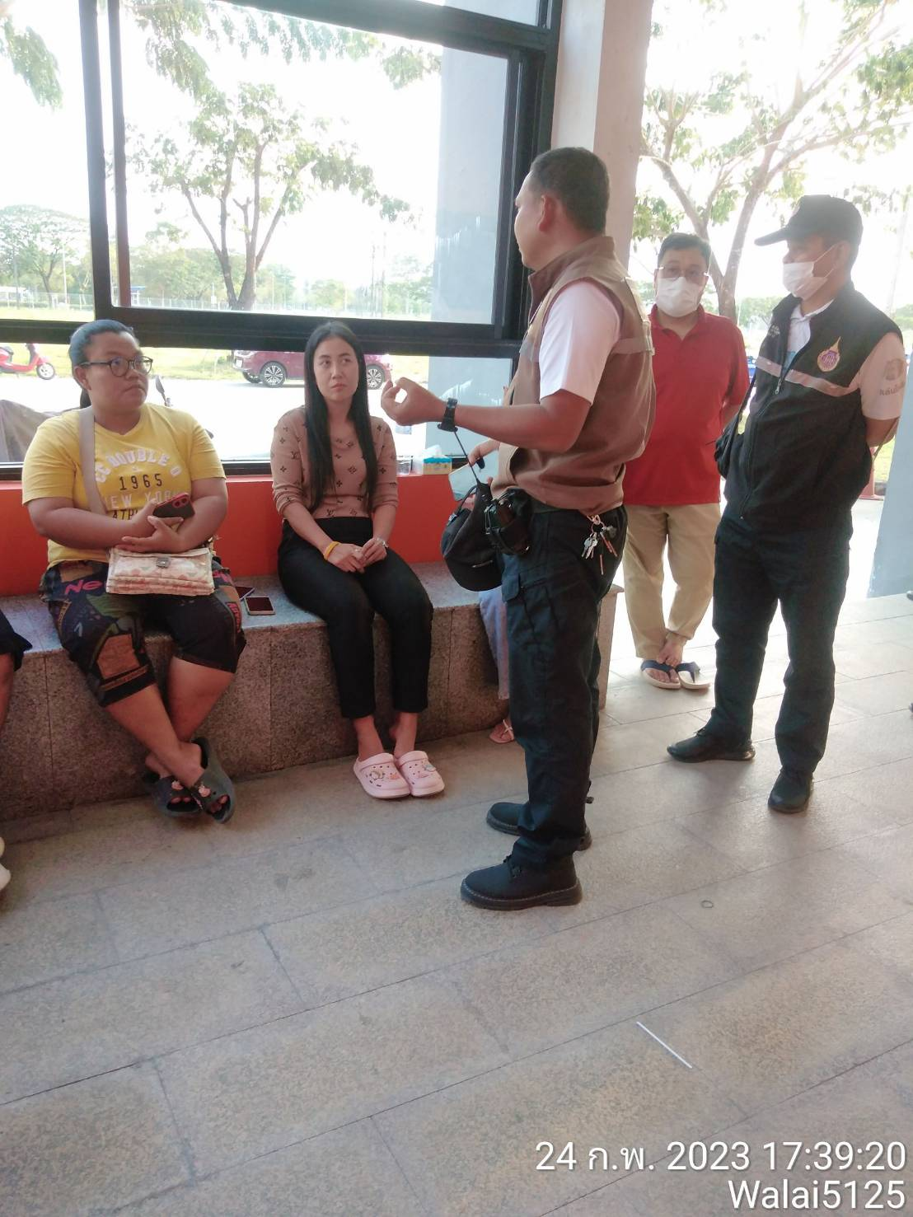
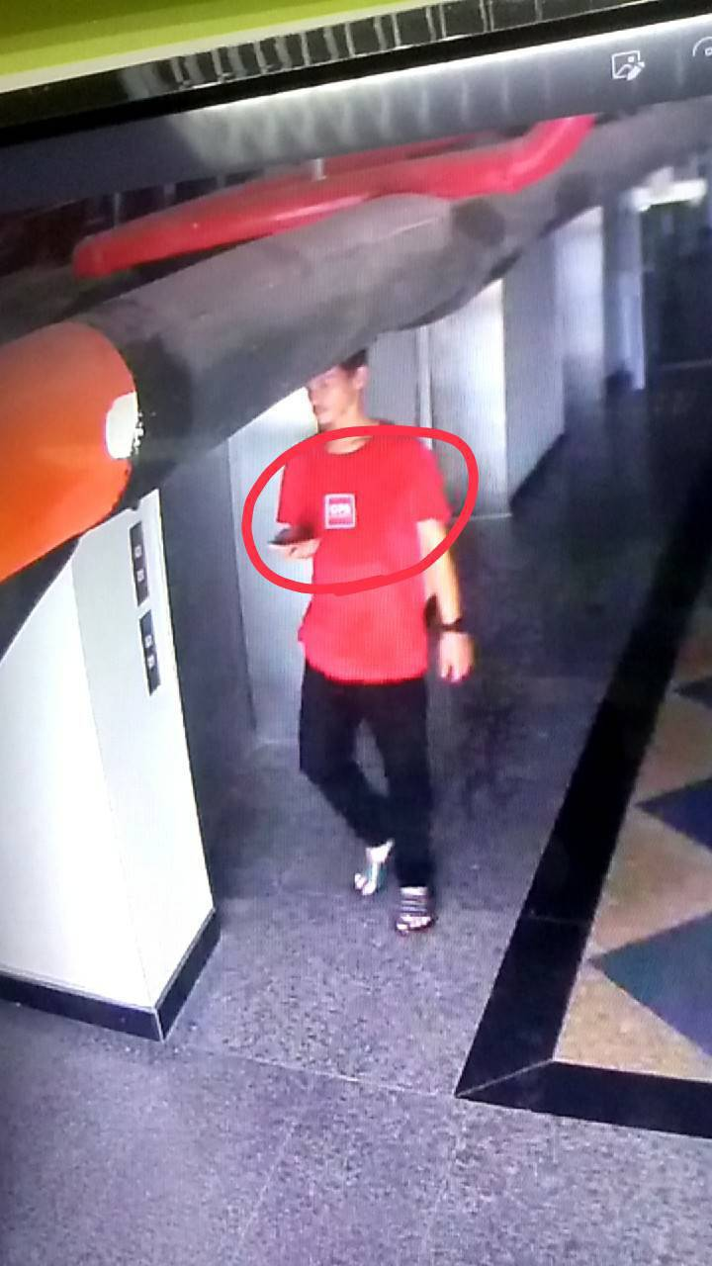
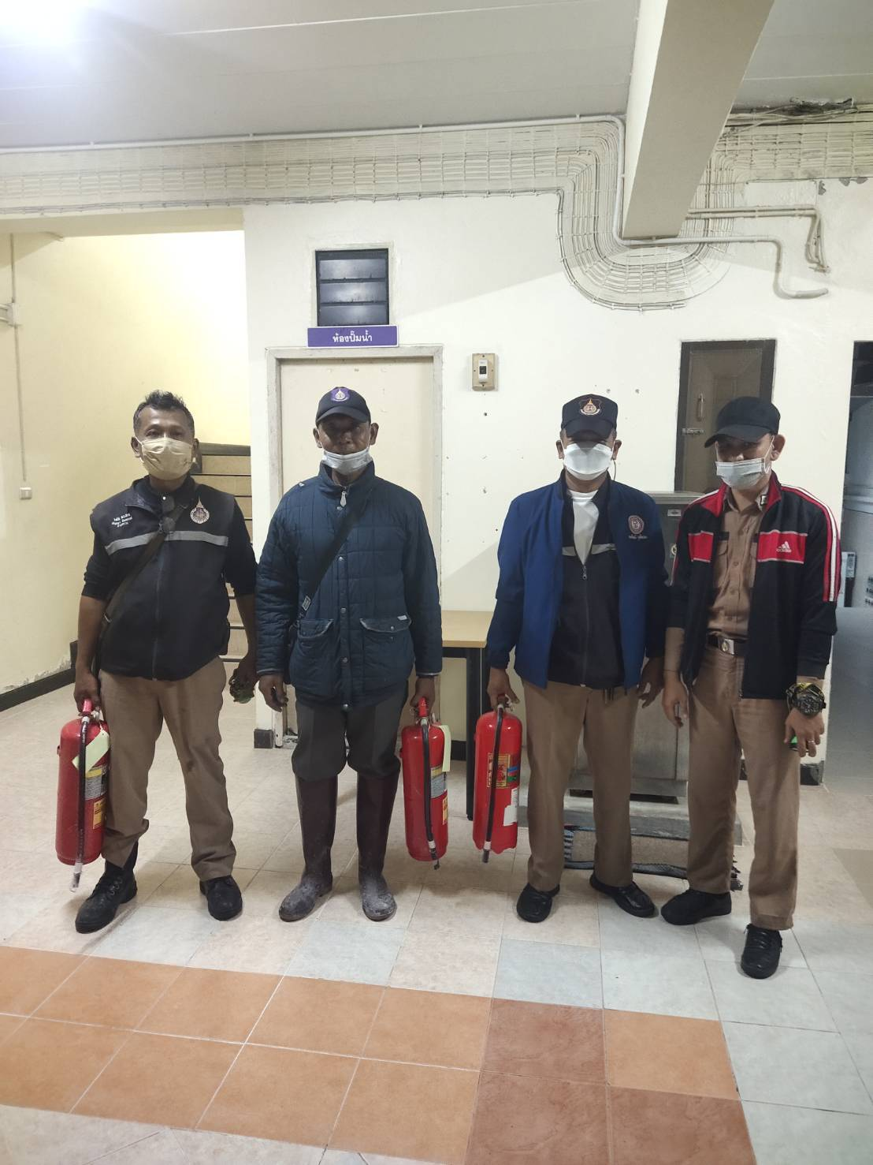
รูปภาพประกอบ
งานพิทักษ์ทรัพย์สินและรักษาความปลอดภัย

Slide 15
ตัวชี้วัด | ค่าเป้าหมาย ปี 2566 | ผลงานปี 2564 | ผลงานปี 2565 | ผลการดำเนินงาน ปี 2566 (6 เดือน) | ผลสำเร็จ (%) | แนวโน้มผลสำเร็จเปรียบเทียบกับผลงานย้อนหลัง (เพิ่มขึ้น/ลดลง)
งานมอบหมายพิเศษ
1.สัตว์เลี้ยง(วัว)ของราษฎรไม่เข้ามาเลี้ยงในโซนวิชาการ,เรียนรวม,ศูนย์เครื่องมือ,เขตหอพัก,พื้นที่การปลูกไม้ผล,แปลงทุเรียน,สวนวลัยลักษณ์,ศูนย์กีฬา จัดพื้นที่เหมาะสมให้เลี้ยงวัวชั่วคราว | 100 | 80 | 90 | 70 | 70 | เพิ่มขึ้น
2.ในพื้นที่มหาวิทยาลัยปลอดภัยจากเหตุอัคคีภัยและวินาศกรรม | 100 | -- | 90 | 70 | 70 | เพิ่มขึ้น
3.ดำเนินการใช้ Appication ในการแจ้งเหตุและทุกCaseได้รับการช่วยเหลือแก้ปัญหา | 100 | 80 | 100 | 100 | 100 | เพิ่มขึ้น

Slide 16
ผลงานเด่น/สิ่งที่ภาคภูมิใจ
1.งานบริหารงานทั่วไปและธุรการ : บริหารจัดการงบประมาณได้อย่างมีประสิทธิภาพ ตามวงเงินที่ได้รับจัดสรร
2.งานซ่อมบำรุงรักษาและจ้างเหมาบริการระบบปรับอากาศ : มีการใช้งบประมาณการซื้ออะไหล่ลดลง 35.43% เนื่องจากมีการบำรุงรักษาตามแผน
3.งานบริหารทำความสะอาดและบริการทั่วไป : ช่วยมหาวิทยาลัยประหยัดงบประมาณในการจัดซื้อผลิตภัณฑ์ทำความสะอาด โดยการผสมน้ำยาทำความสะอาดและบริการทำความสะอาดให้หน่วยงานต่างๆ รวมเป็นเงิน 536,047 บาท
4.งานยานพาหนะฯ : จัดรถบริการได้ครบทุกใบงาน ลดการเช่าเหมารถสาธารณะภายนอก
ชาร์ตแบทหลังเวลา 22.00 น.เพื่อการประหยัดพลังงานไฟฟ้าให้กับมหาวิทยาลัย
5.งานพิทักษ์ทรัพย์สินและรักษาความปลอดภัยฯ : นำเทคโนโลยีมาใช้ในการปฎิบัติงาน เพื่อให้การดำเนิน งานเป็นไปด้วยความรวดเร็ว ถูกต้อง แม่นยำ
16

Slide 17
ปัญหาอุปสรรค/แนวทางแก้ไขให้บรรลุเป้าหมาย การแก้ปัญหาวัวของราษฎร์ยังไม่สำเร็จ 100% เนื่องจากเจ้าของวัวอยู่พื้นที่ แนวทางแก้ไขจำกัดพื้นที่การเลี้ยงและให้ผูกล่าม และสร้างเงื่อนไขหากเกิดความเสียหายให้ชดใช้ตามการประเมินค่าของมหาวิทยาลัย

Slide 18
ส่วนที่ 3
ผลการดำเนินงาน
ตามเกณฑ์ประเมินหน่วยงานประจำปี

Slide 19
หัวข้อประเมิน | ผลปี 2564 (%) | ผลปี 2565 (%) | คาดการณ์ผล ปี 2566 (6 เดือน) (%)
คะแนนประเมินภาพรวม ของหน่วยงาน | ……… | 95 | 95
คะแนนประเมิน หัวหน้าหน่วยงาน | ……… | 91.10 | 92.00
ค่าเฉลี่ยคะแนนประเมินผู้ใต้บังคับบัญชา | ……… | 88.68 | 90.00
ผลการใช้จ่ายงบประมาณ ของหน่วยงาน | ……… | 100 | 70.12

Slide 20
Thank You
ว่าที่ร.อ.ศราวุธ อินปิน
ส่วนบริการกลาง
insarawut@Hotmail.com
0872691212

